Slide 1
第三章 轴向拉压变形（2）
第八讲知识点
杆件系统的节点位移计算
拉压与剪切应变能
轴向拉压应变能
剪切应变能

Slide 2





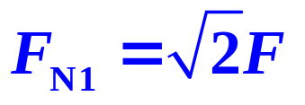
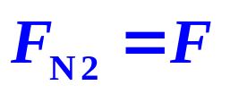



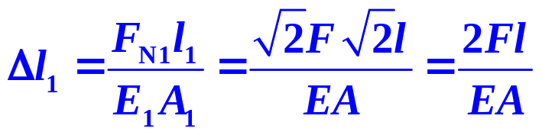


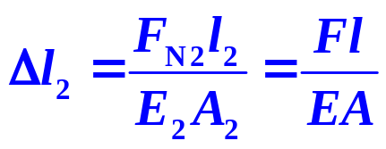
§3-3 桁架的节点位移
例：已知 ,求桁架节点A的水平与铅垂位移
解：1、轴力与两杆伸长（缩短）
由节点A的平衡
(拉)
(压)
由胡克定律
(伸长)
(缩短)

Slide 3












2、节点A的位移的精确计算及其困难。
精确位移求法：
杆1伸长 到 点，
杆2缩短 到 点，
以B、C为圆心作圆交于A’点
计算困难：
需解二次方程组
由于内力随位移变化，需迭代求解.

Slide 4




3、小变形问题实用解法
小变形：与结构原尺寸相比
为很小的变形。
实用解法：
*按结构原几何形状与尺
寸计算约束反力与内力；
*采用切线代圆弧的方法
确定节点位移。

Slide 5
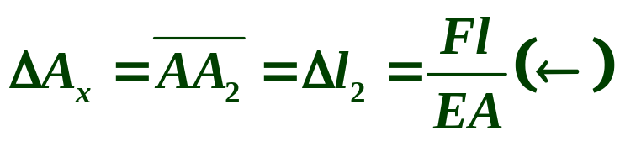
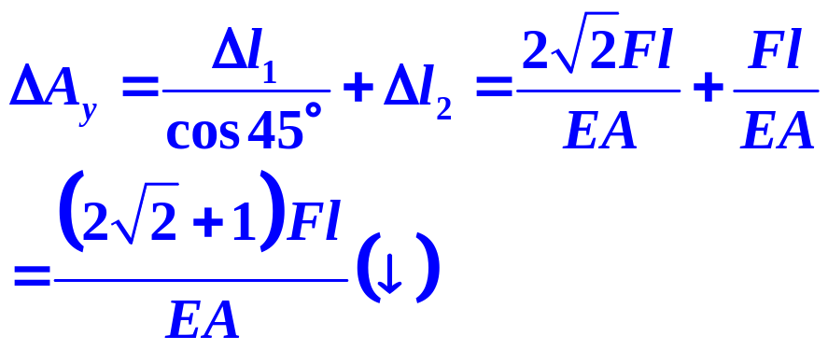
4、节点位移计算

Slide 6


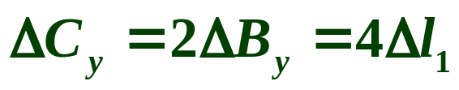



例：ABC刚性杆，求节点C的位移。
解：先计算杆1内力
与伸长
1
然后画B点位移
再画C点位移
思考：有同学问BB’,CC’铅垂向下，刚性杆ABC杆为什么能伸长？
答：切线代圆弧的近似。

Slide 7

例：画出节点A的位移
杆两端均为可动点情形：
平移+变形(伸长或缩短)+ 转动(切线代圆弧)

Slide 8



例：画节点A的位移
思考：点A有无水平位移？
3
*左图杆2不受力，不伸长转动。
右图B点位移由杆1和2确定（与左图A点相同）;
刚梁AB先随B点平动，B至B’点,A至A’点；然后绕B’点转动；
杆3伸长到A’’，然后转动，与刚性梁对应点交于A’’’点。

Slide 9





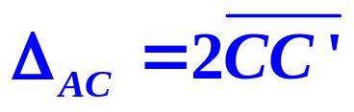
例：求A，C相对位移
*设想固定BD中点
和BD方位
*D点随OD杆变形发
生位移，DC杆平
移、伸长、转动，
由对称性，C点到
达C’点。
O

Slide 10


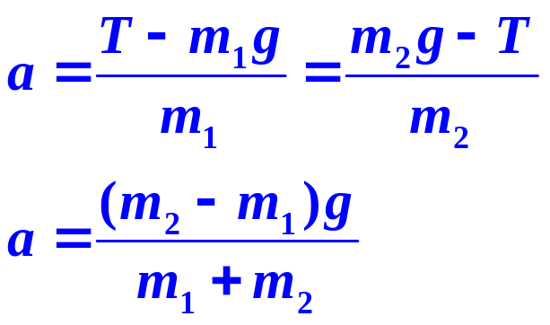




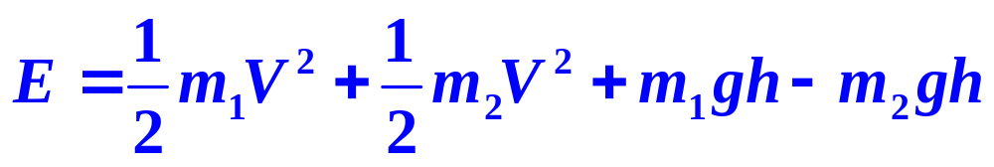

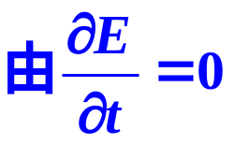
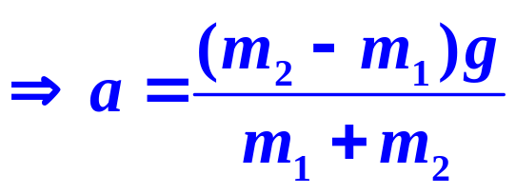


§3-4 拉压与剪切应变能
两条平行的研究途径(从物理、理力到材力)
例： 无摩擦，求
方法一：
方法二：

Slide 11
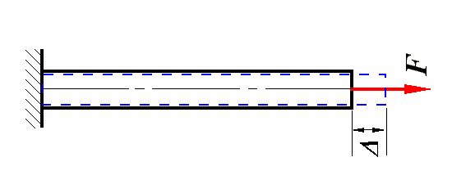


外力功、应变能与功能原理
外力功( ):构件变形时，外力在相应位移上做的功。
W
应变能（ ）：构件因变形贮存能量。
弹性体功能原理：
（根据能量守恒定律）
功能原理成立条件：载体由零逐渐缓慢增加，动能与热能等的变化可忽略不计。

Slide 12



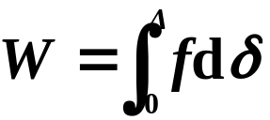
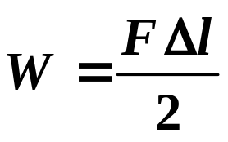






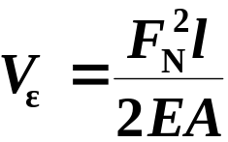
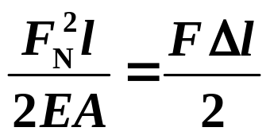

一、轴向拉压应变能
*线弹性材料
外力功
Δ
拉压杆应变能
（如何推导）
弹性体功能原理：
对线弹性体：

Slide 13
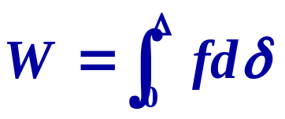

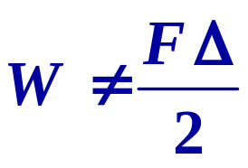
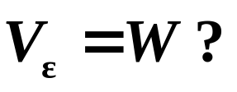
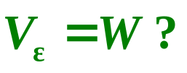
*非线性弹性材料
外力功计算
应变能如何计算计算?
功能原理是否成立?
*塑性与非弹性材料

Slide 14



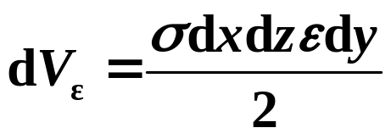
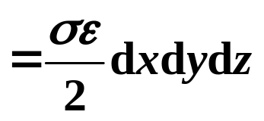


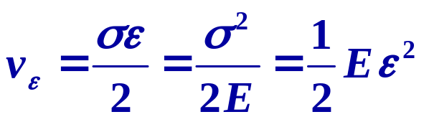


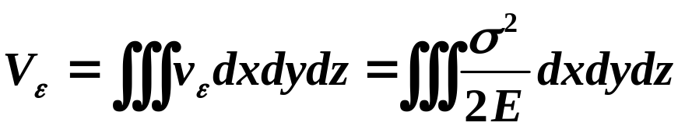

二、拉压与剪切应变能密度
应变能密度：单位体积内的应变能，用 表示
单向受力应变能密度
单向受力体应变能
单向受力

Slide 15
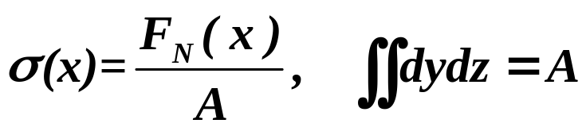
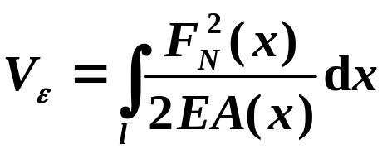
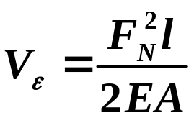

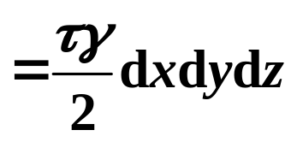

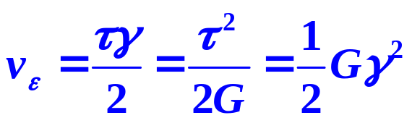
单向受力体应变能
拉压杆
（变力变截面杆）
（常应力等直杆）
纯剪应变能密度
纯剪切

Slide 16
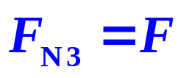

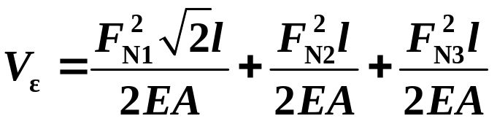
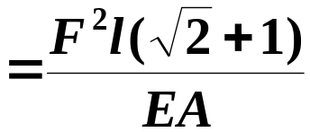

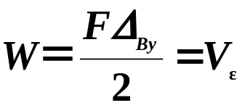
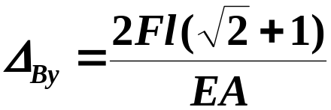
例：计算节点B的铅垂位移。
解：1、轴力分析
2、应变能计算
3、位移计算

Slide 17
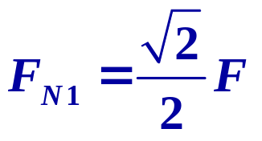

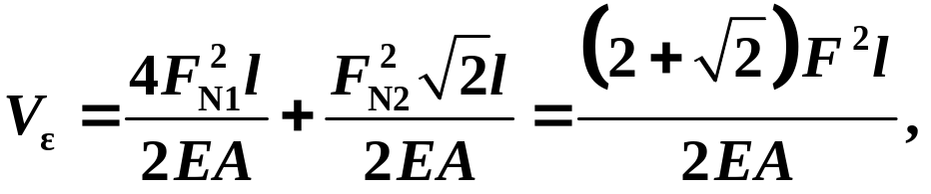
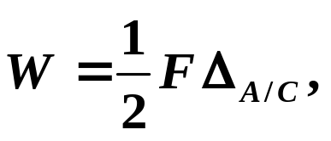
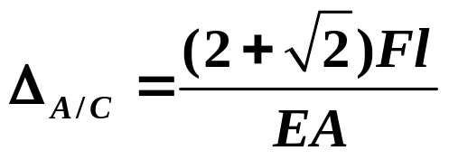
例：用能量法求A，C相对位移。
解：1、轴力分析
1
周边四杆轴力：
2
杆2轴力：
2、应变能、外力功计算
3、位移计算

Slide 18
作业
3－4，6，12，16

Slide 19
谢谢

